Slide 2
PENGEMBANGAN SISTEM INFORMASI SKILL PUBLICATION AND FREERLANCER BERBASIS WEBSITE
OLEH
ASWAR KASIM
1629041001

Slide 3
LATAR BELAKANG

Slide 4

Data BPS 2018
Statistik Keadaan Ketenagakerjaan oleh Badan Pusat Statistik (2018:1-3) menunjukkan jumlah angkatan kerja pada Februari 2018 sebanyak 133,94 juta orang. Sebanyak 127,07 juta orang penduduk bekerja sedangkan sebanyak 6,87 juta orang menganggur. Tingkat Pengangguran Terbuka (TPT) sebesar 5,13 persen pada periode yang sama.
LATAR BELAKANG

Slide 5
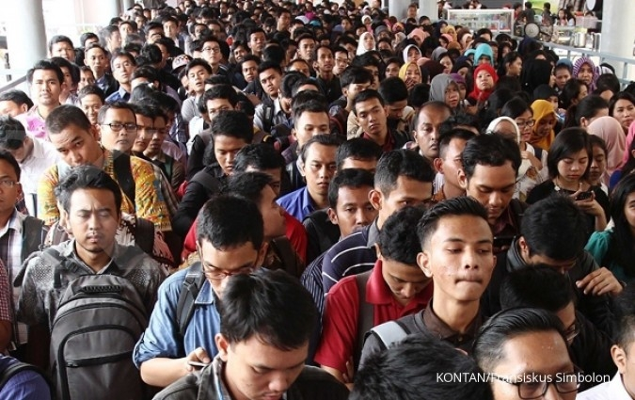
Fenomena bonus demografi di tengah pasar yang semakin bebas selain menjadi peluang, juga menjadi ancaman apabila serapan tenaga kerja tidak optimal.
LATAR BELAKANG

Slide 6

Pengangguran?
Tidak berpendidikan?
LATAR BELAKANG

Slide 7
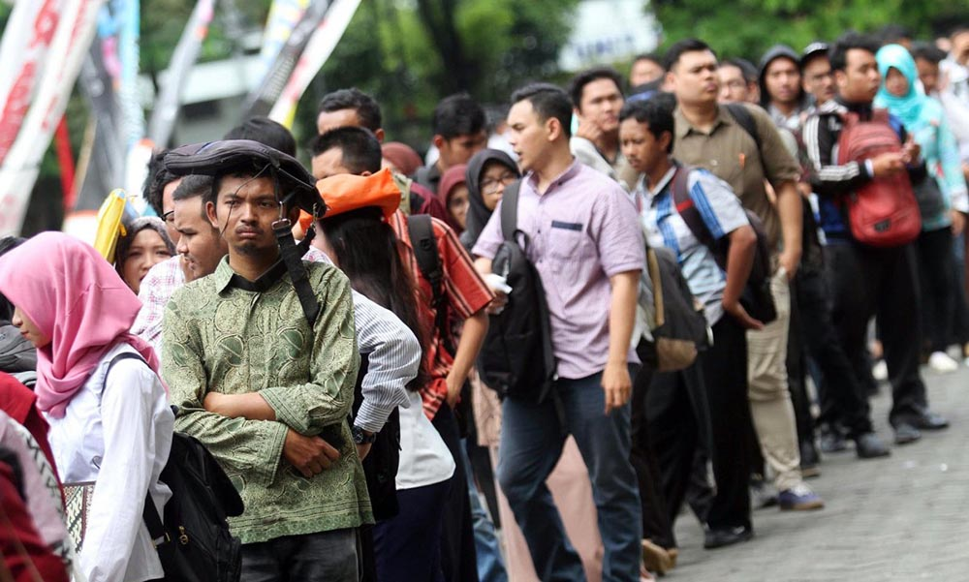
Secara Umum
Pekerja penuh waktu
Pekerja paruh waktu
LATAR BELAKANG

Slide 8

Dunia freelancer di donimasi oleh produk digital
LATAR BELAKANG

Slide 9

GINTAMA
OLEH: HIDEAKI SORACHI, 2003
LATAR BELAKANG

Slide 10
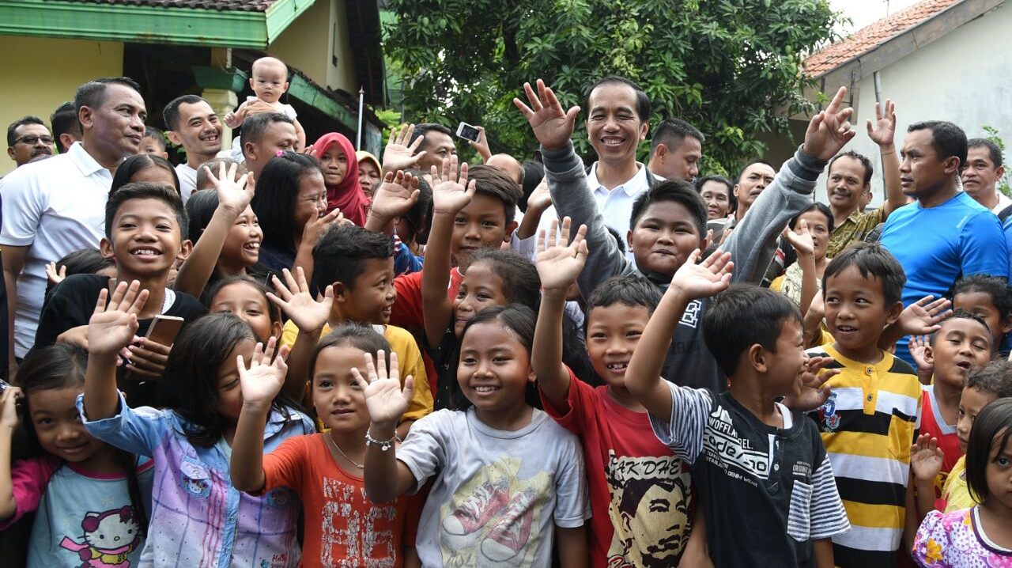
Pengembangan Sistem Informasi skill Publication and Freelancer Berbasis website
LATAR BELAKANG

Slide 11
SISTEM SERUPA
LinkedIn
Sejasa.com

Slide 12
Mengapa perlu?
Jumlah usia produktif jauh lebih besar dibandingkan kelompok non-produktif. Mereka perlu channel distribusi untuk menyalurkan bakat dan kompetensinya. Jikalau tidak, bencana sosial tentu akan segera hadir di tengah-tengah kita.

Slide 13
Batasan Masalah
Sistem yang dikembangkan berbasis website.
Fokus sistem penyediaan fitur skill publication dan freelancer.
Pengujian kelayakan aplikasi menggunakan basis ISO 25010 yang berfokus pada karakteristik functional suitability, performance efficiency, usability, portability.

Slide 14
Bagaimana pengembangan sistem informasi skill publication and freelancer berbasis website?
Bagaimana kelayakan sistem informasi skill publication and freelancer berbasis website dengan pengujian ISO 25010?
Bagaimana tanggapan pengguna terhadap sistem informasi skill publication and freelancer berbasis website?
Rumusan
Masalah

Slide 15
Untuk menghasilkan pengembangan sistem informasi skill publication and freelancer berbasis website.
Untuk mengetahui kelayakan sistem informasi skill publication and freelancer berbasis website.
Untuk mengetahui tanggapan pengguna terhadap sistem informasi skill publication and freelancer berbasis website.
Tujuan
Penelitian

Slide 16
Penelitian ini diharapkan dapat bermanfaat bagi Universitas Negeri Makassar sebagai salah satu implementasi dari Tridarma Perguruan tinggi yaitu melakukan penelitian. Selain itu, penelitian yang dilakukan juga bentuk pengabdian kepada masyarakat dengan memberikan dan menawarkan solusi dari permasalahan yang sedang terjadi dan turut memanfaatkan teknologi, khususnya dibidang informasi.
Memberikan ruang kepada masyarakat dalam bertindak
Hasil penelitian ini dapat dijadikan sebagai referensi tambahan terkait pengembangan sistem informasi.
Keluaran dari penelitian ini diharapkan dapat menjadi salah satu solusi dalam permasalahan di bidang lapangan kerja.
Manfaat
Penelitian

Slide 17
LANDASAN TEORI
DAN
KERANGKA PIKIR

Slide 18
LANDASAN TEORI
Pengembangan
Pengembangan merupakan penelitian yang menelaah, suatu teori konsep, atau model untuk membuat produk baru atau menyempurnakan produk yang sudah ada, kegiatan penelitian ini dimulai dari adanya suatu kebutuhan yang kemudian dipecahkan dengan pembuatan produk akhir penelitian (Irfandi, 2015)
Sistem
Sistem berasa dari bahasa latin (systema) dan bahasa Yunani (sustema) adalah suatu kesatuan yang terdiri dari komponen atau elemen yang dihubungkan bersama untuk memudahkan aliran informasi, materi atau energi untuk mencapai suatu tujuan. Istilah ini sering dipergunakan untuk suatu set entitas yang berinteraksi, di mana suatu model matematika seringkali bisa dibuat.
Informasi
Hendi (2009) menyatakan bahwa informasi dapat didefinisikan sebagai hasil pengolahan data dalam bentuk yang lebih berguna dan lebih berarti bagi penerimanya yang menggambarkan kejadian-kejadian yang nyata dan digunakan untuk pengambilan keputusan.

Slide 19
LANDASAN TEORI
Sistem Informasi
Sistem informasi merupakan suatu kombinasi teratur dari orang-orang, hardware, software, jaringan komunikasi dan sumber daya data yang mengumpulkan, mengubah, dana menyebarkan informasi dalam sebuah informasi (Elisabet, 2017).
Skill
skill adalah sekelompok sifat kepribadian atau kemampuan yang diperlukan seseorang agar secara efektif dapat bekerja ditempat kerja, dan meningkatkan diri.
Publication
Publication berarti publikasi yang diterjemahkan dari bahasa Inggris ke Indonesia. Secara istilah publikasi adalah dikutip dari wikipedia Indonesia, Publikasi adalah membuat konten yang diperuntukkan bagi publik atau umum.

Slide 20
LANDASAN TEORI
Freelancer
Freelancer secara bahasa adalah nama lain dari “Pekerja lepas”. Freelancer adalah suatu kondisi status tanpa ikatan pada lembaga atau instansi perusahaan tertentu dalam jangka panjang.
Website
Website adalah keseluruhan halaman-halaman web yang terdapat dalam sebuah domain yang mengandung informasi.
PHP
PHP merupakan sebuah bahasa pemrograman yang berjalan adalah sebuah web server (server side). PHP diciptakan oleh programer Unix, dan Perl, bernama Rasmus Lerdrof pada bulan Agustus-September 1994.

Slide 21
LANDASAN TEORI
MySql
MySql merupakan suatu server database yang banyak digunakan di internet karena kehandalannya dan juga karena sifatnya yang sharewhare.
XAMPP
Xampp adalah sebuah software local server yang berfungsi untuk menjalankan atau mengakses halaman web secara offline.
Codeigniter
Codeigniter merupakan sebuah web framework yang dikembangkan oleh Rick Ellis dari Ellis Lab.
Database dan DBMS
Fatansyah (2012) mengungkapkan bahwa database adalah kumpulan informasi yang disusun berdasarkan cara tertentu yang merupakan satu kesatuan yang utuh.

Slide 22
LANDASAN TEORI
Alat Bantu Perancangan
Use Case
Use Case diagram digunakan untuk memodelkan proses berdasarkan perspektif pengguna sistem.
Data Flow Diagram
Data flow diagram merupakan (DFD) merupakan suatu diagram tang menggunakan notasi-notasi untuk menggambarkan arus dari data aplikasi yang penggunaannya sangat membantu untuk memahami aplikasi secara logika, terstruktur dan jelas.
Flowchart
Bonnie (2008) mengemukakan bahwa flowchart merupakan suatu metode untuk menggambarkan tahap-tahap penyelesaian masalah serta aliran data dengan menggunakan simbol-simbol standar yang dapat dipahami.

Slide 23
LANDASAN TEORI
Penelitian yang Relevan
Muhammad Fadhil Fikri (2018) dalam judul “Rancang Bangun Aplikasi Asisten Rekomendasi Lokasi Ta’lim Berbasis Android”.
Bagja Waluya (2009) dalam “Peningkatan Kualitas Sumber Daya Manusia Berbasis Masyarakat untuk Mengatasi Masalah Pengangguran”.
Mustofa (2018) dalam “Pekerja Lepas (Freelancer) dalam Dunia Bisnis”.

Slide 24
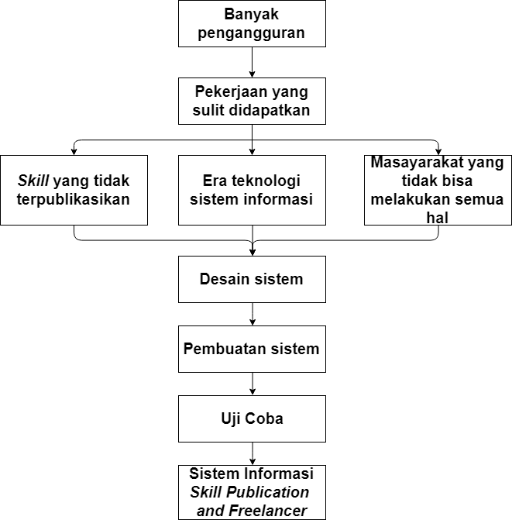
KERANGKA PIKIR

Slide 25
METODE PENELITIAN

Slide 26
Jenis Penelitian
Jenis penelitian yang digunakan adalah Research and Developmment (R&D) atau metode penelitian dan pengembangan yang menghasilkan suatu produk tertentu, dan menguji keefektifan produk tersebut.

Slide 27
Tempat dan Waktu Pelaksanaan
Penelitian ini akan dilaksanakan di Lab RPL Pendidikan Teknik Informatika dan Komputer Jurusan Elektro Fakultas Teknik Universitas Negeri Makassar. Penelitian ini akan dilaksanakan pada bulan September 2019 sampai bulan Januari 2020.

Slide 28
Prosedur Perancangan Sistem

Slide 29
Analisis kebutuhan
Studi Pustaka
Studi Lapangan

Slide 30
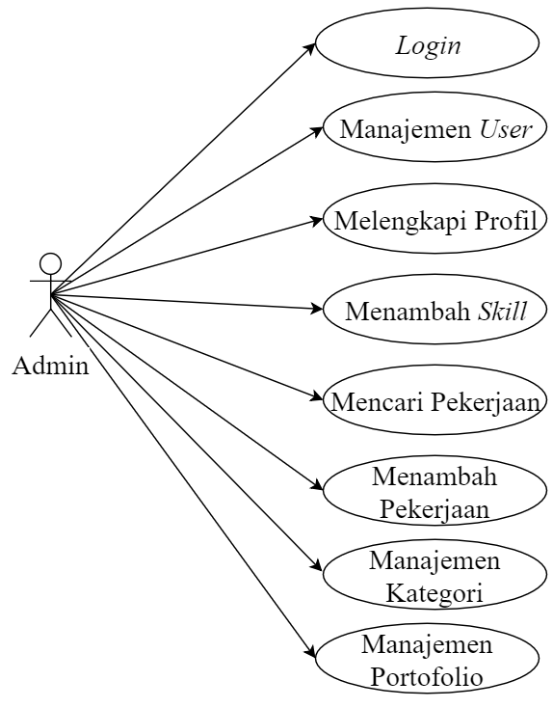
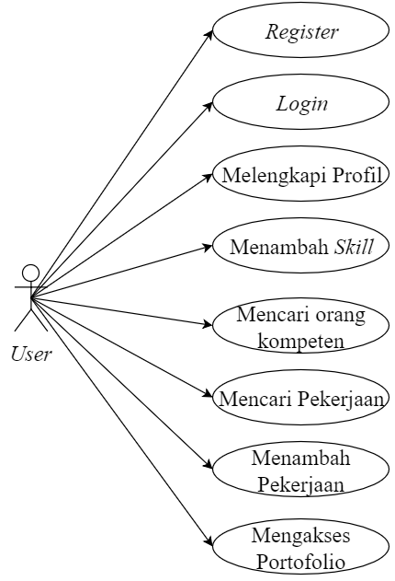
Perancangan Aplikasi
Use Case

Slide 31
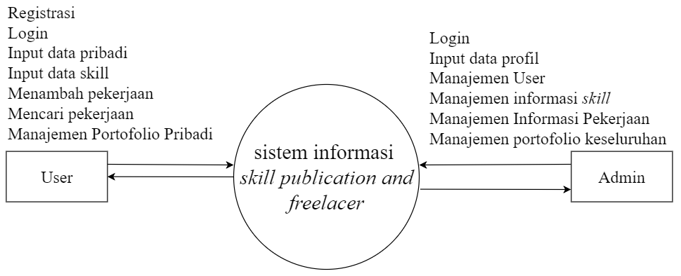
Perancangan Aplikasi
Diagram Konteks

Slide 32
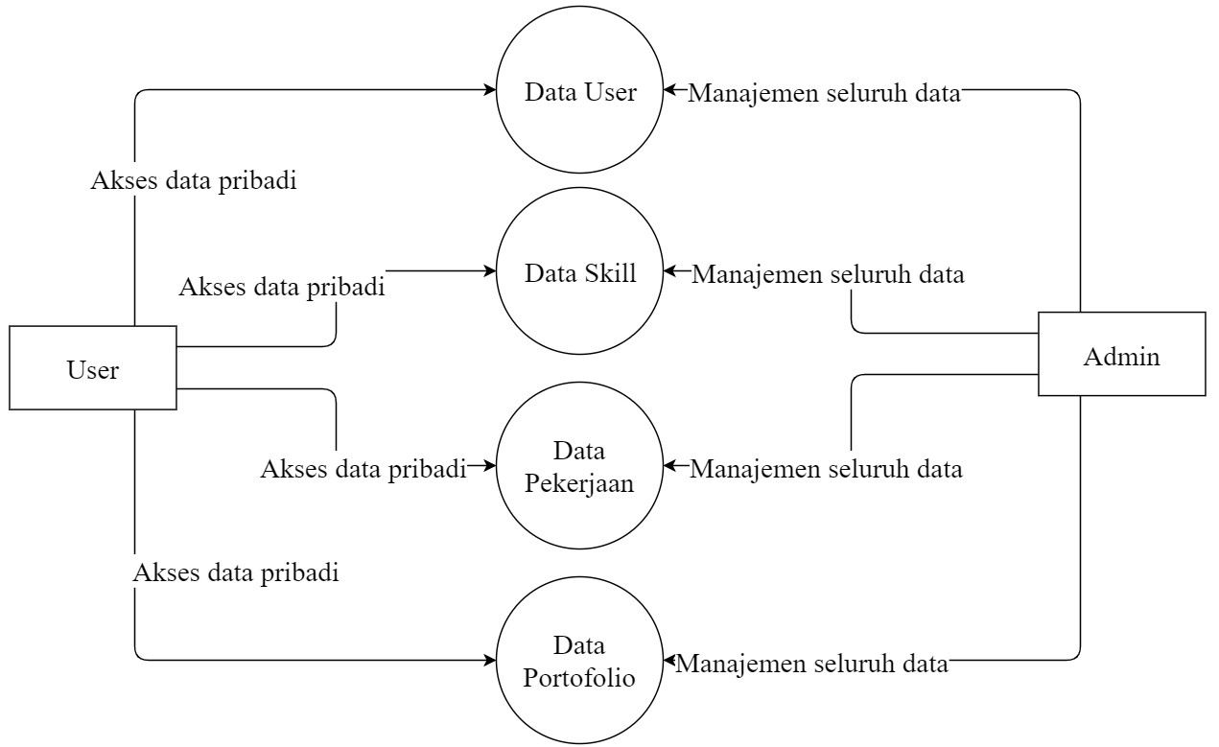
Perancangan Aplikasi
Data Flow Diagram Level 1

Slide 33
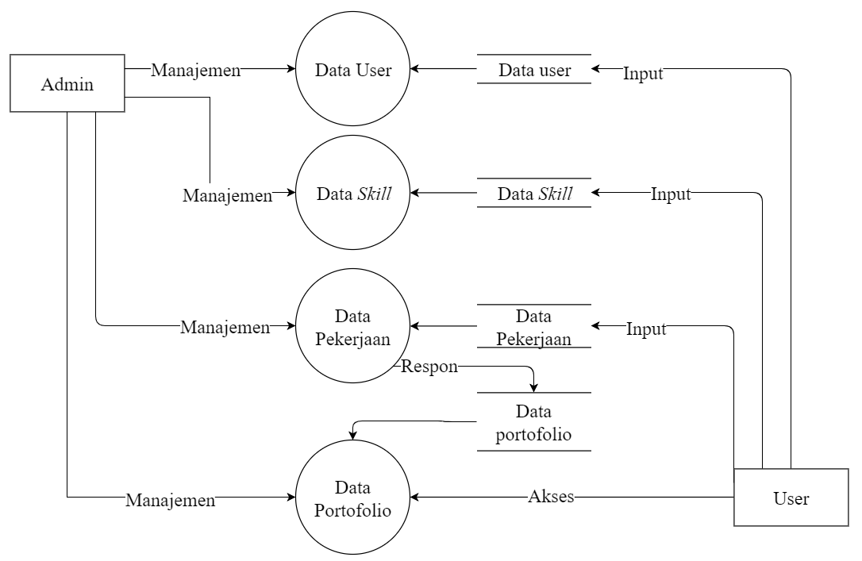
Perancangan Aplikasi
Data Flow Diagram Level 2

Slide 34
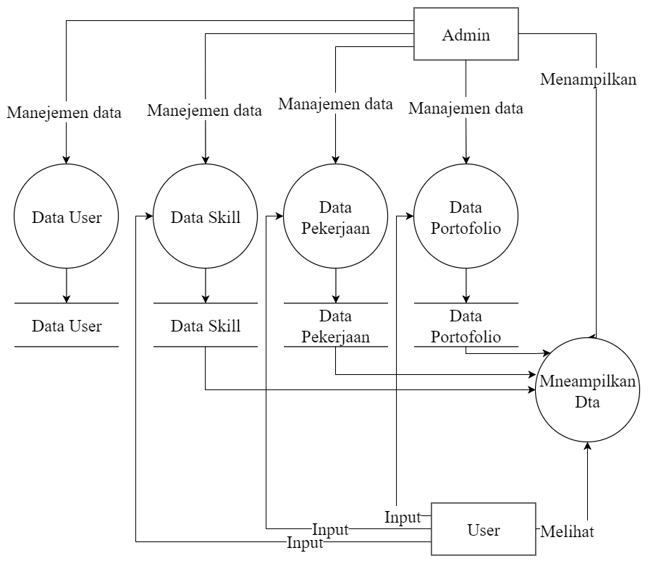
Perancangan Aplikasi
Data Flow Diagram Level 3

Slide 35
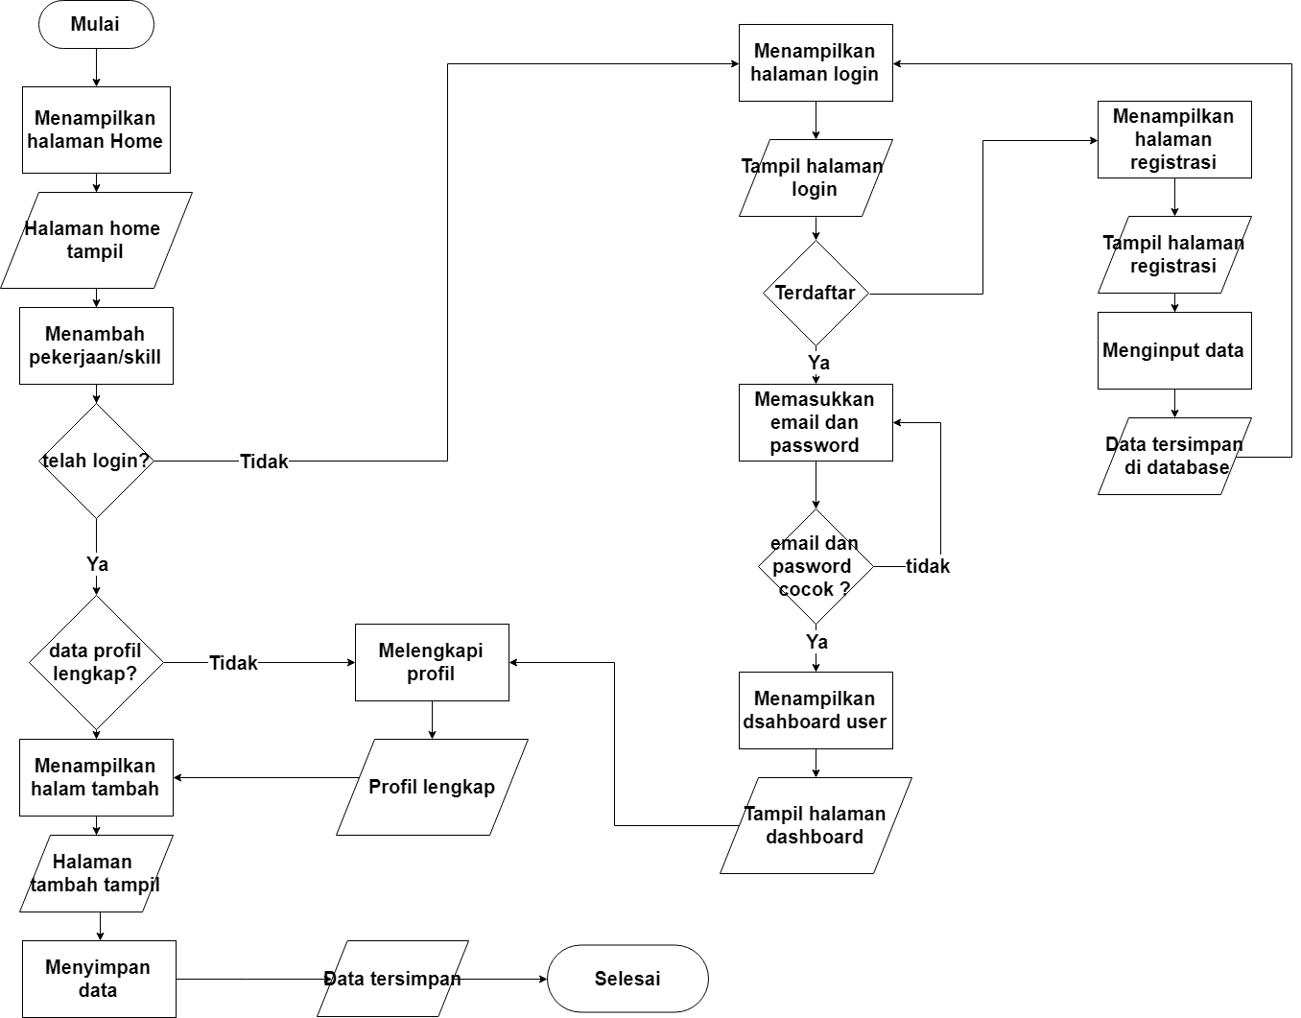
Perancangan Aplikasi
Flowchart

Slide 36
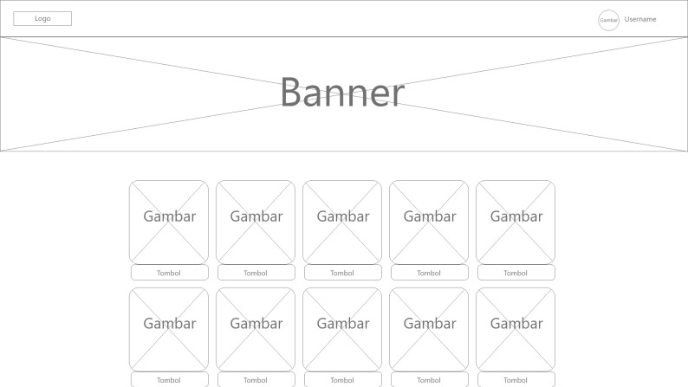
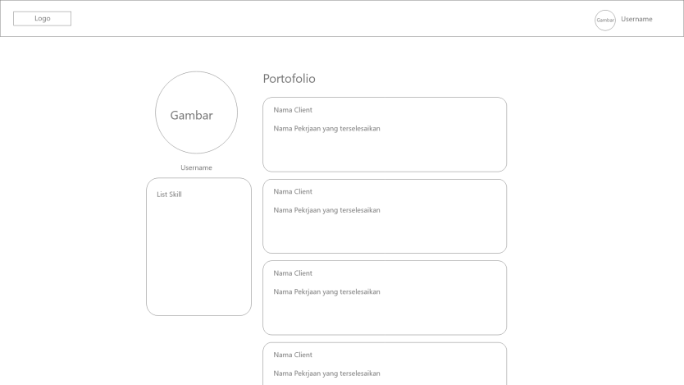
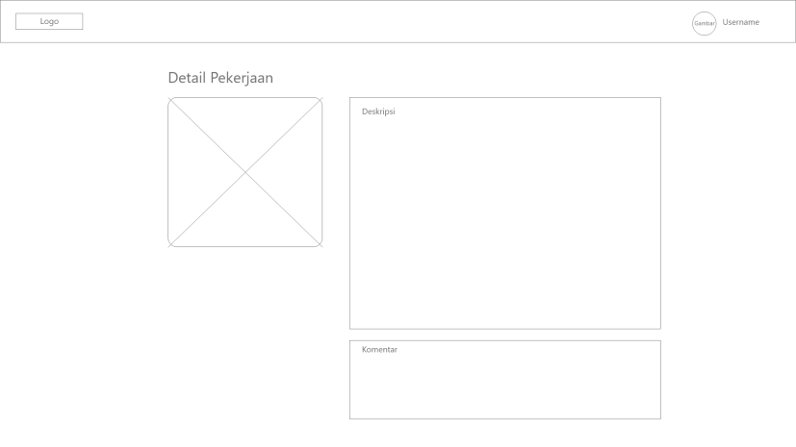
Perancangan Aplikasi
Storyboard
Beranda
Profil user
Detail informasi

Slide 37
Pengujian Sistem
Metode pengujian digunakan dalam penelitian ini adalah uji kelayakan berdasarkan indikator standar ISO 25010.

Slide 38
Pengujian Sistem
Functional Suitability (kesesuaian fungsional)
Karakteristik ini menunjukkan sejauh mana seuatu produk atau sistem menyediakan fungsi yang memenuhi kebutuhan yang dinyatakan dan tersirat ketika digunakan dalam kondisi tertentu.
Performance Efficiency (efisiensi kinerja).
Karakteristik ini mewakili kinerja relatif terhadap jumlah sumber daya yang digunakan dalam kondisi yang dinyatakan.
Compability (kesesuaian).
Karakteristik ini mengukur sejauh mana suatu produk, sistem atau komponen dapat bertukar informasi dengan produk, sistem atau komponen lain, atau menjelaskan fungsi yang disyaratkan sambil berbagi lingkungan perangkat keras yang sama.
Usability (kegunaan).
Karakteristik ini mengukur sejauh mana produk atau sistem dapat digunakan oleh pengguna tertentu untuk mencapai tujuan yang di tentukan dengan efektivitas, efisiensi, dan kepuasan dalam konteks pengguna tertentu.

Slide 39
Pengujian Sistem
Reliability (keandalan).
Karakteristik ini mengukur sejauh mana suatu sistem, produk tau komponen melakukan fungsi yang ditentukan untuk periode waktu tertentu.
Security (keamanan).
Sejauh mana suatu produk atau sistem melindungi informasi dan data sehingga orang atau produk atau sistem lain memiliki tingkat akses data yang sesuai dengan jenis dan tingkat otoritas mereka.
Maintainability (maintabilitas).
Karakteristik ini mewakili tingkat efektifitas dan efisiensi yang dengannya suatu produk atau sistem dapat dimodifikasi untuk memperbaikinya atau menyesuaikan dengan perubahan dalam lingkungan dan dalam persyaratan.
Portability (portabilitas).
Tingkat efektifitas dan efisiensi yang dengannya suatu sistem, produk atau komponen dapat ditransfer dari suatu perangkat keras, perangkat lunak atau lingkungan operasional lainnya ke yang lain.

Slide 40
Teknik Pengumpulan Data
Studi Literatur
Instrument atau angket

Slide 41
Teknik Analisis Data
Pada penelitian sistem informasi skill publication and Freelancer ini hanya menggunakan 5 karakter kualitas berdasarkan standar pengujian perangkat lunak ISO 25010

Slide 42
Teknik Analisis Data
Analisis functionality suibility
Pengujian ditentukan dari hasil pengujian skor persentase untuk masing-masing instrumen. Pada lembar jawaban setiap item pertanyaan menggunakan skala Guttman.
Nilai jawaban “Ya” = 1
Nilai jawaban “Tidak” = 0
Dikonversi dalam persentase:
Jawaban “Ya”: 1 x 100% = 100%
Jawab “Tidak”: 0 x 100% = 0% (sehingga tidak perlu dihitung lagi).

Slide 43
Teknik Analisis Data
Analisis performance efficiency
Pengujian ini dilakukan dengan menghitung rata-rata skor semua halaman dan waktu respon yang diuji menggunakan GTmetrix. Menurut Jakob Nielsen (1993) dalam Gilang Pambudi (2016) 10 detik adalah batas waktu untuk menjaga perhatian user pada dialog (halaman). Waktu respon dinyatakan baik jika kurang dari 10 detik.

Slide 44
Teknik Analisis Data
Analisis Portability
Pengujian dilakukan secara manual dengan menjalankan sistem yang telah dikembangkan di berbagai macam browser baik itu versi desktop maupun mobile.

Slide 45
Teknik Analisis Data
Analisis Usability
Pengujian ini dilakukan dengan meggunakan angket atau kuisioner. Pengguna akan memberikan penilaian menggunakan skala likert.
Dalam analisis kelayakan aplikasi ini seperti contoh yang diberikan oleh Sugiyono (2017:94), digunakan perhitungan sebagai berikut:

Slide 46
Teknik Analisis Data
Analisis Security
Pengujian security tingkat keamanan dilakukan dengan pengujian terbebas dari vulnerability SQL Injection dan XSS.

Slide 48
Kamu yang sekarang (anak muda) bertanggung jawab atas ribuan pengangguran di masa depan.
- Lis Sutjiati -
Staf Khusus Menteri Kominfo Bidang Ekonomi Digital

Slide 49
TERIMA KASIH

